Slide 1
Министерство науки и высшего образования Российской Федерации Федеральное государственное бюджетное образовательное учреждение высшего образования «Владимирский государственный университет имени Александра Григорьевича и Николая Григорьевича Столетовых» (ВлГУ)
Институт информационных технологий и электроники
Кафедра информационных систем и программной инженерии
Теоретическое исследование по теме диссертации: Выявление факторов, влияющих на задачу и ее элементы, взаимосвязи задачи и ее элементов. Формулирование теоретической модели.
Тема диссертации: Программное обеспечение для оптимизации технологического стека и управления кадрами в разработке ПО с интеграцией элементов ИИ
Выполнил: Грачев Даниил Алексеевич
Принял: Андрианова Валентина Ивановна

Slide 2
Введение и цель исследования
Тема: Программное обеспечение для оптимизации технологического стека и управления кадрами в разработке ПО с интеграцией элементов искусственного интеллекта
Цель исследования: Выявление ключевых факторов, влияющих на эффективность программного комплекса и разработка теоретической модели, прогнозирующей его результативность по ключевым метрикам.
Задачи исследования:
Провести анализ предметной области
Определить ключевые факторы
Разработать теоретическую регрессионную модель
Провести вычислительный эксперимент

Slide 3
Объект исследования и методология
Объект исследования: Процесс автоматизированного принятия решений по оптимизации технологического стека и управлению кадрами с использованием элементов искусственного интеллекта в условиях многопроектной разработки программного обеспечения.
Подход «Черный ящик»: Анализируем систему по ее входным и выходным параметрам без детализации внутренних процессов
Ключевые этапы:
Идентификация факторов влияния
Корреляционный анализ
Построение регрессионной модели
Проверка адекватности и точности

Slide 4
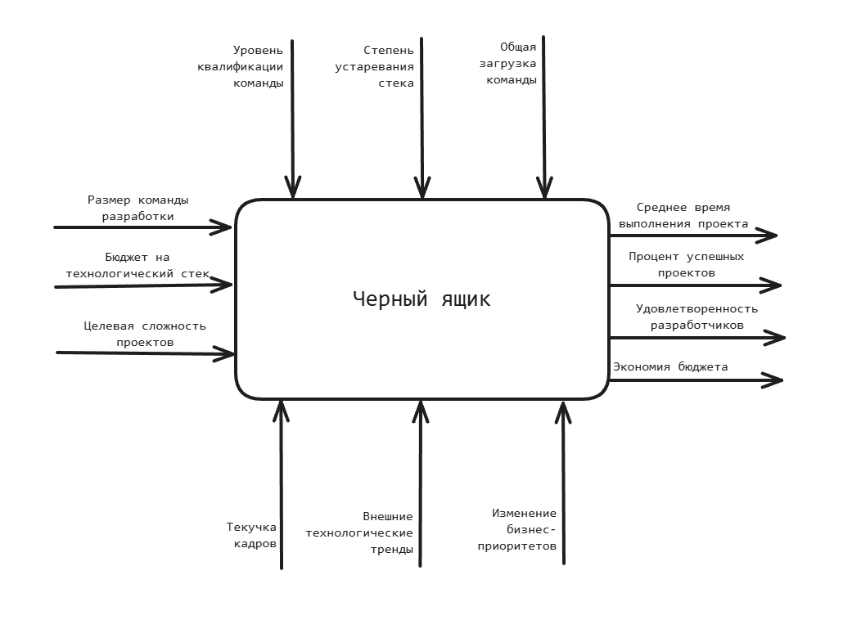
Факторы системы
Входные параметры: размер команды(x1), бюджет(x2), целевая сложность(x3)
Контролируемые параметры: квалификация команды(u1), устаревание стека(u2), нагрузка команды(u3)
Неконтролируемые параметры: текучка кадров(z1), технологические тренды(z2), изменение приоритетов(z3)
Выходные параметры: время выполнения проекта(y1), процент успешных проектов(y2), удовлетворенность разработчиков(y3), экономия бюджета(y4)

Slide 5
Результаты корреляционного анализа
Параметр | y1 | x1 | x2 | x3
y1 | 1.00 | -0.24 | 0.92 | 0.98
x1 | -0.24 | 1.00 | 0.31 | -0.21
x2 | 0.92 | 0.31 | 1.00 | 0.89
x3 | 0.98 | -0.21 | 0.89 | 1.00
На время выполнения проекта наибольшее влияние оказывают сложность проектов и бюджет.
Размер команды имеет слабое влияние и может быть исключен из модели.

Slide 6
Регрессионная статистика
Показатель | Значение
Множественный R | 0.993
R-квадрат (R²) | 0.986
Нормированный R-квадрат | 0.984
Стандартная ошибка | 1.21
Наблюдения | 20
Показатели:
Множественный R: очень сильная степень линейной связи между всеми независимыми переменными вместе взятыми и зависимой переменной
R-квадрат: 98.6% вариации среднего времени выполнения проекта объясняется вариацией включенных в модель факторов
Нормированный R-квадрат: скорректированный показатель, который учитывает количество факторов в модели и "штрафует" за добавление незначимых переменных
Стандартная ошибка: среднее отклонение наблюдаемых значений от линии регрессии

Slide 7
Финальная модель
ŷ = 3.12 + 0.15·x₂ + 5.87·x₃
Проверка модели на адекватность:
R² = 0.986 – модель объясняет 98.6% вариации времени выполнения проекта
F-статистика = 1102.45 – модель адекватна
P-значение < 0.001 – модель значима
Все коэффициенты p-значения для коэффициентов < 0.05 – все коэффициенты значимы
t – статистика > 2 – подтверждает значимость

Slide 8
Анализ влияния факторов
Фактор | Коэффициент регрессии (bi) | Коэффициент эластичности (Э) | Бета-коэффициент (β) | Интерпретация
x2 (Бюджет) | 0,15 | 0,42 | 0,28 | Умеренное влияние
x3 (Сложность) | 5,87 | 0,85 | 0,91 | Сильное влияние
Несмотря на то, что оба фактора статистически значимы, сложность проекта (x3) является определяющим фактором для времени выполнения проекта. Бюджет (x2) оказывает существенно меньшее влияние. Это подтверждает первоначальный вывод о том, что увеличение бюджета скорее сопровождает сложные проекты, чем является инструментом сокращения сроков

Slide 9
Проверка точности модели
№ | x₂ (тыс. у.е.) | x₃ (баллы) | y₁ (факт, дни) | ŷ (прогноз, дни) | Остаток (y₁ - ŷ)
1 | 50 | 3 | 21 | 20,76 | +0,24
2 | 75 | 5 | 35 | 35,62 | -0,62
3 | 120 | 7 | 48 | 50,49 | -2,49
4 | 60 | 4 | 28 | 27,80 | +0,20
5 | 200 | 9 | 65 | 66,75 | -1,75
Модель демонстрирует высокую точность прогнозирования. Остатки распределены случайным образом, их среднее значение близко к нулю, а величина отклонений не превышает стандартную ошибку модели. Наибольшие отклонения (-2,49 и +1,38 дня) могут быть вызваны действием неучтенных в модели факторов (например, из группы Z — внезапные изменения требований, текучка кадров). В целом, модель адекватно описывает исходные данные и может использоваться для прогнозирования

